Slide 1

Agresivnost u školi

Slide 2

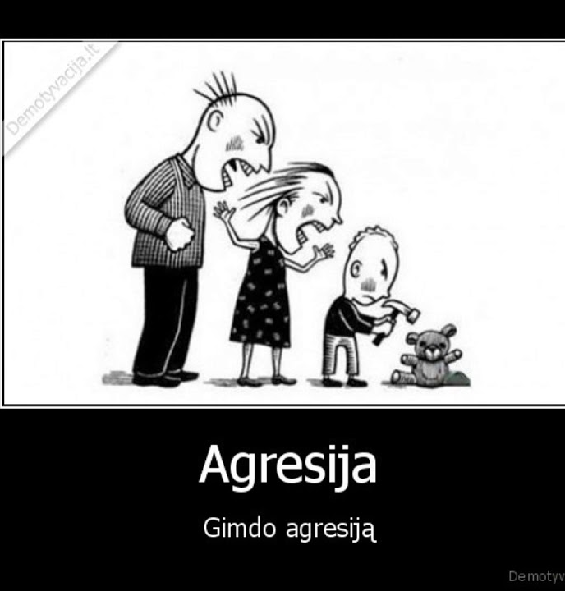
Agresija?
od lat. aggredior, 3. gressus sum – pristupiti; poći komu; navaliti na koga, napasti; prihvatiti se, latiti se čega
V. Klaić – agresivan – nasrtljiv, nasilan, napadački, neprijateljski, silovit
Drvodelić – aggressiv – ratoboran, drečav, vrijeđa
M. Žužul - razlikuje agresivnost, asertivnost i nasilje
  agresivnost – fizička ili verbalna reakcija izvedena s namjerom da se nekom šteta ili ozljeda bilo koje vrste bez obzira je li ta namjera do kraja izvršena
  asertivnost - mogućnost da se pojedinac izbori za sebe, a da pri tome ne nanese štetu drugom
  nasilje - grub napadaj na drugu osobu, koji rezultira izrazitim ozlojeđivanjem ili nanošenjem fizičke štete toj osobi
Robbins – razlikuje pasivno, agresivno i asertivno ponašanje
  pasivno - inhibirano, submisivno, usmjereno na zadovoljavanje drugih
  agresivno - energično, dominirajuće, usmjereno na zadovoljavanje svojih potreba
  asertivno – otvoreno iznošenje vlastitih ideja i osjećaja, upornost, razumijevanje, upornost, razumijevanje drugih

Slide 3
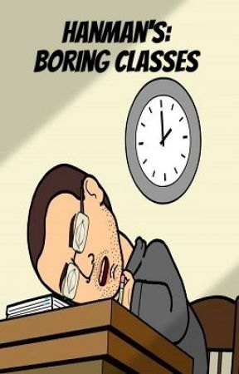
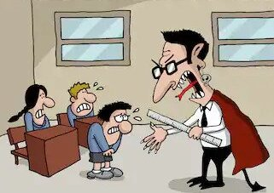
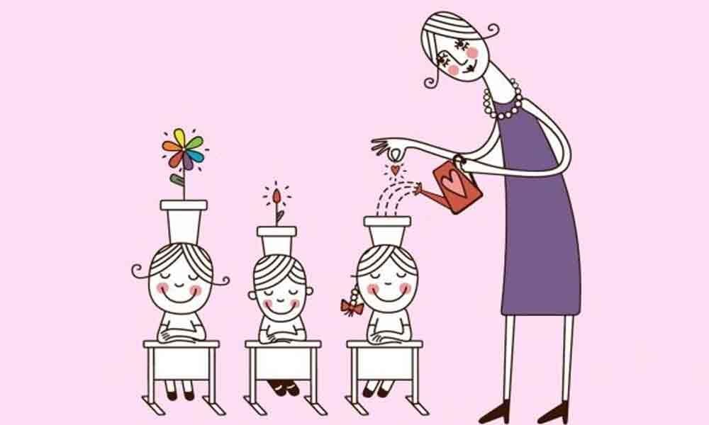
PASIVNO
NASILNO
ASERTIVNO - AGRESIVNO
šteti odgoju i izobrazbi
učitelj i učenik pasivno se ponašaju
jedan drugome pasivno se prilagođavaju
sve im je dosadno, bez veze, tlaka
bez motiva, ambicija i interesa
nekreativna škola
potiskuju svoje želje i potrebe
nasilni učitelj -> nasilni učenik
vlada pravo jačeg, pozicijski snažnijeg, hijerarhijski višeg
učitelj zapovijeda, naređuje, kažnjava, optužuje
učenici odmjeravaju snagu, spretnost, grubost
međusobno prihvaćanje osigurava se prisilom, disciplinom, pozicijskim autoritetom i ucjenjuje kaznama
borba za vlastite uz poštivanje tuđih potreba
učitelji inzistiraju na svojim odgojnim i obrazovnim porukama
učenici se bore za svoje želje i potrebe
zajednička „borba” za bolje i kvalitetnije
autonomija, individualnost, osobnost, identitet i kreativnost
☠️ MRTVA ŠKOLA ☠️
👿 NEHUMANA ŠKOLA 👿
😁IDEALNA ŠKOLA 😁

Slide 4

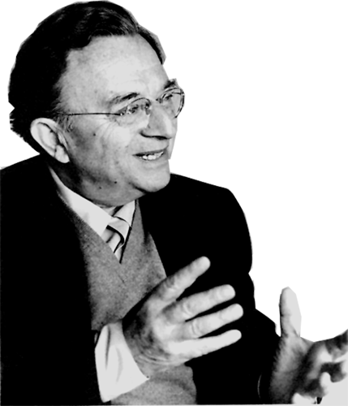
Oblici agresije
FROMM
obrambena, dobroćudna
razarajuća, zloćudna
pseudoagresija
nehotična
samopotvrđujuća
konformistička
instrumentalna
BACH I DEUTSCH
spajajuća
razdvajajuća
konstruktivna – informiranje, zajednička katarza, poštovanje; potiče verbalizaciju srdžbe i bijesa uz međusobno poštovanje
destruktivna
CEH
instinktivna – obrana vlastitog teritorija
zbog srdžbe – aktivna ili reaktivna; difuzna ili ciljana
instrumentalna – za postizanje materijalnih dobara
sama sebi svrhom – agresivci, sadisti, poremećene osobe
ŽUŽUL
instrumentalna ili intencionalna, impulzivna ili ekspresivna
filogenetska (rođenjem) i ontogenetska (učenjem)
instrumentalna ili specifična, hostilna ili zadirkujuća, defenzivna ili reaktivna agresivna igra

Slide 5
U školama konstruktivna agresija!
potiče bolje međusobno upoznavanje učenika i učitelja
  osnovno obilježje konstruktivne agresije
  ključ uspješnog odgojno obrazovnog susreta
produbljuje međusobno poštovanje
  agresivni učitelji s poštovanjem prema učenicima mogu odgajati i obrazovati
  škole moraju biti konstruktivno i kreativno agresivne
intenzivira međusobno kontaktiranje
  učitelj mora biti agresivan da bi došao do učenika i zajedno s njim do novih sadržaja, spoznaja i istina
isključuje međusobno povređivanje
  vrijeđanje se zatvara učenikov mozak za poruke koje želimo uputiti
dovodi do uživanja u susretu s istinom

Slide 6
Agresivno ponašanje
situacija
interpretacija doživljaja
motivacija
inhibicija
određivanje ciljeva i ponašanja
agresivna akcija

Slide 7
Škola i razvoj agresivna ponašanja
Poželjna agresivna ponašanja:
konstruktivno
asertivno
spajajuće
dobroćudna
samopotvrđujuća
Nepoželjno agresivno ponašanje:
destruktivno
nasilničko
razdvajajuće
zloćudno
napadajuće
Emocionalna uzbuđenja, agresivne inhibicije i motivacije u učenika i učitelja važne su za razvoj škole!

Slide 8
Učenje konstruktivnog agresivnog ponašanja u školi
školska stvarnost izaziva agresivno ponašanje
emocionalno uzbuđenje ne treba potiskivati
usvajanje pozitivne motivacije agresivna ponašanja
razvijanje inhibitornih mehanizama destruktivnosti
pravilna interpretacija provocirajuće situacije
stjecanje uvida u emocionalno uzbuđenje
razvijanje sposobnosti procjenjivanja mogućih posljedica agresivnog ponašanja
učenje na primjeru konstruktivnoga agresivnog ponašanja učitelja i ostalih učenika

Slide 9
Prikrivena agresija u školi
Prikriveno agresivan učitelji:
zbunjuje učenike
nameću se učenicima
propovijedaju dogme i svoja moralna mišljenja
sve pretvaraju u dokazne znanstvene teze
nastupaju kao depersonalizirani roboti
mistificiraju učenike
zloupotrebljavaju slabost učenika
ne ispunjavaju dogovorene obveze prema učenicima
ne žele uočavati ništa pozitivno kod učenika
stalno sumnjaju u svoje učenike

Slide 10
Posljedice potiskivanje agresije
Bach i Goldberg -
depresija
prisilne radnje koje simboliziraju agresivne akte
anksioznost
opresivnost određenim idejama i sadržajima koja imaju agresivna obilježja
paranoidna sumnjičavost
seksualni poremećaji
strah od ludila
samoubojstvo
Proizvodi depresivne, anksiozne, opsesivne i sumnjičave učenike koji nisu u stanju aktivno i agresivno svladavati privatne i profesionalne životne zadatke

